Slide 1
FAMILIAS NUMEROSAS DE ARAGÓN
Propuestas Municipales
La familia es la seguridad social más importante y más barata.
Grupo Municipal Ciudadanos
12/09/2016

Slide 2
ACERCA DE 3YMÁS.
www.3ymas.com
Familias Numerosas de Aragón 3ymás presenta desde hace más de 15 años a los poderes públicos y a los medios de comunicación social las reivindicaciones de las familias numerosas de Aragón que por justicia le corresponden. Cuenta en la actualidad con 8.540 asociados en Aragón. Declarada de Utilidad Pública, ha prestado servicios en 2014 a 1.352 unidades familiares asociadas y a 473 unidades familiares no asociadas.
Referente social
Es un referente social de la problemática de la Familia Numerosa en Aragón.
Iniciativas
Acerca las iniciativas públicas y privadas a las particularidades de sus familias.
Defensa
Apoya y defiende las reclamaciones de los socios sobre el cumplimiento de los fines asociativos.
Propuestas
Presenta propuestas de mejora y colabora con las Administraciones Públicas en su consecución.
Impulso
Impulsa la protección de la familia y hace patente su presencia en la sociedad a través de los medios de comunicación, celebración de conferencias, ciclos culturales, actos públicos, jornadas, etc.

Slide 3
ACERCA DE 3YMÁS.
Familias Numerosas de Aragón 3ymás ofrece numerosas actividades y servicios dirigidos a la consecución de sus objetivos:
INFORMACIÓN-GENERAL
INFORMACIÓN-ASESORÍA
ACOMPAÑAMIENTO FAMILIAR
ESTUDIO
OCIO- DISFRUTAMÁS
PROGRAMA CONCILIA-MÁS
Información actualizada sobre la situación legal de las familias numerosas.
GPS Guía Práctica para el socio.
Informa3, boletín electrónico semanal.
Página web con noticias y actividades.
Servicio de canguro a domicilio.
Programa Yo Voy.
Promoción/negociación ludotecas en vacaciones escolares.
Lactancia Zone: Red de Puntos de Lactancia.
Servicios de asesoría legal.
Asesoría jurídica.
Atención psicológica familiar.
Banco de recursos, Banco de préstamo, Recogida solidaria, Banco de trabajo y Banco de alimentos
Jornadas culturales sobre políticas familiares.
Parque atracciones.
Biblioteca.
Descuentos especiales en empresas.
Notas de prensa y plan de comunicación.
Despliegue comarcal.
Sensibilización social.
Excursiones naturaleza y culturales.
Jornadas de convivencia y descanso.
Colaboramos con profesionales y admón. pública en:
Gestión documental: Yo Voy

Slide 4
REIVINDICACIONES.
MEDIDAS GENERALES
Administración Local: Zaragoza
Bonificación en el IBI a familias numerosas de, al menos, el 40% de forma automática en la facturación.
Elaboración de un Plan Municipal de Apoyo a las Familias que contemple las siguientes iniciativas:
Complementos de becas de comedor y material escolar.
Incremento de plazas en escuelas infantiles y ludotecas.
Ayudas para guarderías (privadas o concertadas) cuando no haya plaza en las públicas.
Ayuda directa por nacimiento del tercer hijo
Acceso a plazas de minusválidos para madres embarazadas o conductores con hijos menores de 2 años en algunas zonas señaladas como por ejemplo centros médicos.
Tarifas justas en el consumo de agua teniendo en cuenta el consumo per-cápita
Transporte público:
Mejora del sistema de acceso a la bonificación en transporte urbano e interurbano (Consorcio de transporte)
Transporte privado: bonificación en impuesto de Circulación en mono-volúmenes o furgonetas. Su adquisición es una necesidad cuando hay tres hijos o más y deben instalarse todas las sillas de seguridad.
Ampliación de las licencias de taxi a más de 4 pasajeros.
Consideración de familia numerosa en la tarjeta ciudadana del Ayuntamiento de Zaragoza que permita el acceso directo a bonificaciones municipales.
4

Slide 5
ALGUNOS DETALLES
5

Slide 6
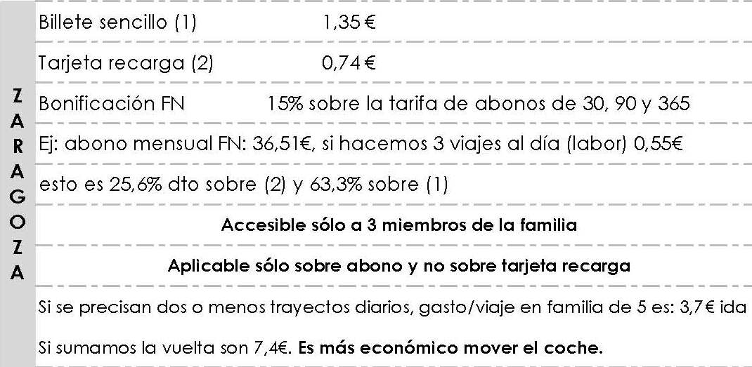
Algunos detalles
TRANSPORTE
Mejora del sistema de acceso a la bonificación de transporte urbano:
Transporte Público
Normativa de Taxi: Ampliar los permisos a más de 4 pasajeros si el taxi cuenta con esas plazas, como viene siendo en los municipios entorno a Zaragoza. La ley 14/1998 de 30 de diciembre, art. 28 contempla la posibilidad. Existe informe favorable emitido por el justicia de Aragón.
Ayudas para la totalidad de miembros de la familia (hasta ahora se bonifica a un máximo de 3 miembros)
Simplificar y mejorar la accesibilidad de la solicitud de bonificación en TUZSA (En la actualidad, es necesario pedir cita, y asistir, al Centro de Base correspondiente, donde se emite un certificado que debe presentarse posteriormente en las oficinas de TUZSA para la compra del bono bonificado).
Ayudas accesibles mediante la recarga de tarjeta/tarjeta ciudadana, y no sólo mediante bonos como es en la actualidad.
Datos comparativos:
La adquisición de monovolúmenes o furgonetas es una necesidad, no un lujo, en determinadas familias numerosas, por este motivo, se solicita dotar de beneficios fiscales su adquisición en relación al Impuesto de Circulación.
Transporte Privado
Solicitamos igualmente el empleo de algunas plazas de parking para minusválidos si el/la conductor/a se encuentra en avanzado estado de gestación o transporta menores de 2 años.
6

Slide 7
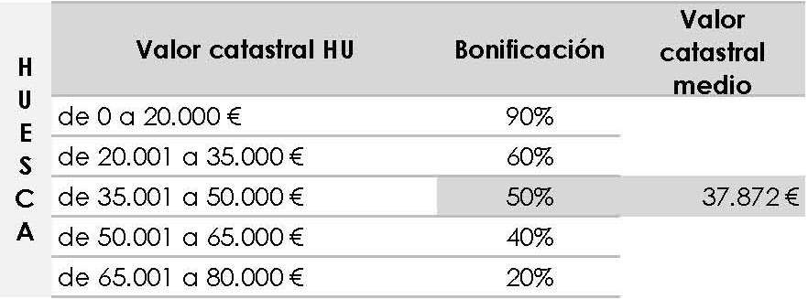
Algunos detalles.
VIVIENDA
Bonificación en el IBI datos comparativos:
Vivienda:
IBI
7

Slide 8
CONTAMOS CONTIGO.
Zaragoza
C/ Argualas 40, of. 1, bajo. 50012. Tel. 976 259 248. Fax 976 237 494. info@3ymas.com
Huesca
C. Ramón J. Sender 3, local. 22005. Tel./Fax 974231318. huesca@3ymas.com
COMARCAS CON DELEGADO DE 3YMÁS
Bajo Aragón (Alcañiz)
Bajo Cinca (Fraga)
Hoya de Huesca (Huesca)
La Jacetania (Jaca)
Somontano de Barbastro (Barbastro)
Mancomunidad Central de Zaragoza (Villanueva de Gállego): villanueva@3ymas.com
Cinca Media (Monzón): cincamedia@gmail.com
Fuentes de Ebro (municipio)
Andorra y Sierra de Arcos (Andorra)
Mancomunidad de la Ribera Izquierda del Ebro (La Puebla de Alfindén): alfinden@3ymas.com
Miembro del Observatorio Aragonés de la Familia
Entidad declarada de Utilidad Pública
8

